Slide 1
第十五章 网络编程

Slide 2
讲授思路
网络编程基础
Java中网络编程相关类

Slide 3
讲授思路-网络编程基础
TCP/IP基本概念
URL及应用
Notes:
网络编程的目的是直接或者间接的地通过网络协议与其他计算机进行通信。网络编程中有两个主要的问题，一个是如何准确定位网络上的一台或多台主机，另一个就是找到主机后如何可靠高效地进行数据传输。在TCP/IP协议中IP层主要负责主机的定位，由IP地址可以唯一确定Internet上的一台主机。而TCP层则提供面向应用的可靠的或非可靠的数据传输机制，这是网络编程的主要对象，一般不需要关心IP层是如何处理数据的。
目前较为流行的网络编程模型是客户机/服务器（C/S）结构，即通信双方一方作为服务器等待客户提出请求并予以响应，另一方则作为客户在需要服务时向服务器提出请求。服务器一般作为守护进程始终运行，监听网络端口，一旦客户请求，就会启动一个独立线程来响应客户，同时自己继续监听服务端口，使后来的客户也能及时得到服务。
TCP/IP协议是Java环境下网络编程的基础知识，所以我们先简单来介绍一些TCP/IP协议中的一些基本的概念。
（1）主机名：网络地址的主机名，按照域名进行分级管理。例如：www. redmine.edu2act.org。
（2）IP地址：标识计算机等网络设备的网络地址，由4个8位的二进制数组成，中间以小数点分隔。例如：192.163.10.1。
（3）端口号：网络通信时同一机器上不同进程的标识。如80、21、23、25，其中1~1024为系统保留的端口号。
21 文件传输服务器(控制连接)(FTP)
23 运程终端服务器(TELNET)
25 简单邮件传输服务器(SMTP)
80 万维网服务器(HTTP)
（4）服务类型：网络的各种服务。如http、telnet、ftp、smtp。服务类型是TCP层上面的应用层概念。
（5）TCP：传输层协议，TCP是Transfer Control Protocol的简称，是一种面向连接的、保证可靠传输的协议，通过TCP协议传输得到的是一个顺序的，无差错的数据流。发送方和接收方必须成功建立连接，才能在TCP协议基础上进行通信。TCP协议是一个可靠的协议，它确保接收方完全正确地获取发送方所发送的全部数据。
（6）UDP：传输层协议，UDP是User Datagram Protocol的简称，是一种无连接的协议，每个数据包都是一个独立的信息，包括完整的源地址和目的地址。UDP协议无需建立发送方和接收方的连接即可以进行通信。它在网络上以任何可能的路径传往目的地，所以能否到达目的地，到达目的地的时间以及内容的正确性都不能保证。UDP是一个不可靠的协议，发送方所发送的数据包并不一定以相同的次序到达接收方。

Slide 4
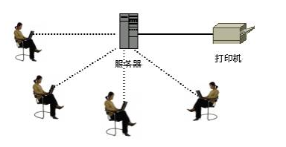
网络基础：计算机网络
计算机网络：通过一定的物理设备将处于不同位置的计算机连接起来组成的网络。
网络最主要的作用在于共享设备和传输数据。
无论是共享或传输数据，务必需要保证准确地匹配目的主机。

Slide 5
网络基础：IP地址和域名
为了准确地定位网络上的目标主机，网络中的每个设备都会有一个唯一的数字标识，即网络设备的IP地址。
通过IP地址，可以精确地匹配目标主机，是网络中资源共享、数据传输的依据。
例如：欲查找当前局域网内打印机，可以通过其IP地址10.7.10.200精确匹配。
由于IP地址不易记忆，引入网络域名来确认IP地址。
例如：域名www.baidu.com相对于119.75.218.77来说，更容易记忆。

Slide 6
网络基础：端口
IP地址可以精确地确定一台主机，但是在这台主机上可能运行着多个应用程序；可以借助主机端口精确地确定客户访问的是这台主机中的哪一个应用程序。
在一台主机上，应用程序可以占用任何一个端口号；一旦应用程序占据这个端口号，其它应用将不能再占用该端口。
在主机中，端口号1~1024是系统保留端口号，用来为常用的网络服务程序所占用。用户自定义应用程序，最好占用其它端口号。
例如：HTTP服务默认占用80端口，FTP服务占用21端口，SMTP服务占用25端口等。
Notes:
21 文件传输服务器(控制连接)(FTP)
23 运程终端服务器(TELNET)
25 简单邮件传输服务器(SMTP)
80 万维网服务器(HTTP)
mysql 端口 3306
SQL Server服务使用两个端口：TCP-1433、UDP-1434。其中1433用于供SQL Server对外提供服务，1434用于向请求者返回SQL Server使用了哪个TCP/IP端口

Slide 7
网络基础：TCP/UDP协议
确定好目标主机和应用程序之后，就可以进行网络传输。网络传输过程中，数据的传递有两种最常见的形式。
TCP传输控制协议，是一种面向连接的、可靠的、基于字节流的传输层通信协议。
需要首先在网络两端建立安全连接，再进行数据传递，确保网络双方完整无误地传输数据。
UDP用户数据报协议，是一种无连接的传输层协议，提供面向事务的简单不可靠信息传送服务。
无需建立网络双方连接，直接发送数据包（包含目的地址信息），可能会因为网络问题导致数据传输失败等问题，但是传输速度很快，常用于局域网中传输数据。

Slide 8
网络编程简介
网络编程是指通过编程方式实现两个（或多个）设备之间的数据传输。
网络编程是基于“请求-响应”模式的：网络中某一端发出请求，另一端接收到请求后，响应请求方的请求。
“请求方”称之为客户端，“响应方”称之为服务器端。
网络编程在客户端和服务器端之间传输数据可以采用TCP方式，也可以采用UDP方式。
网络编程开发模式
客户端/服务器端模式（C/S模式）：对于不同的服务器端程序建立不同的客户端程序。
浏览器/服务器端模式（B/S模式）：对于不同的服务器端程序使用统一的“客户端”（即浏览器）即可。

Slide 9
网络编程简介：C/S模式应用程序
在网络编程中，C/S模式应用程序的开发，需要同时开发客户端应用程序和服务器端应用程序。
客户端应用程序开发步骤：
客户端建立与服务器端的连接（通过IP地址和端口确定服务器端程序）。
客户端封装请求数据，发送给服务器端；客户端获得服务器端响应数据，解析并处理数据。
客户端关闭网络连接。

Slide 10
网络编程简介：C/S模式应用程序
在网络编程中，C/S模式应用程序的开发，需要同时开发客户端应用程序和服务器端应用程序。
服务器端应用程序开发步骤：
服务器端监听特定端口。
服务器端接收客户端连接。
服务器端接收客户端请求数据，解析并处理请求数据；服务器端封装响应数据，发送给客户端。
服务器端关闭网络连接。

Slide 11
网络编程简介：B/S模式应用程序
B/S模式应用程序的开发，由于客户端统一使用浏览器访问，只需要开发服务器端应用程序即可。
由于客户端使用浏览器访问，服务器端应用程序本质上属于Web应用程序；浏览器和服务器通信协议采用HTTP协议。
Web应用程序的开发过程在后续课程中详细介绍，在此不再赘述。

Slide 12
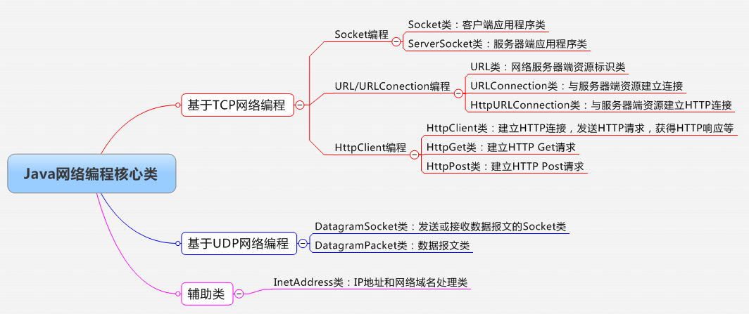
Java网络编程核心类
Java语言中，实现网络编程需要使用两个核心类包。
java.net.*：网络类包，涵盖常用网络操作类。
java.io.*：数据消息传输包，在网络双方进行数据传递需要使用该包中的类。
Notes:
HttpClient 是 Apache Jakarta Common 下的子项目，可以用来提供高效的、最新的、功能丰富的支持 HTTP 协议的客户端编程工具包，并且它支持 HTTP 协议最新的版本和建议。
http://baike.baidu.com/link?url=OwZNxJkHDBRDESX-GCawEJNCitff1-9Hlb58DjitcfaLSB8bTTZbZ7uEhStxqpxWzYnDFf0eOnbNyQbJdc_2a508tt59WoFQ-oH7dhHQvPe
get和post的区别？
http://www.oschina.net/news/77354/http-get-post-different
HTTP请求有6种方式：get post put delete head options trace(基本不用) https://wenku.baidu.com/view/a8293a6c7e21af45b307a877.html
URI是个纯粹的句法结构，用于指定标识Web资源的字符串的各个不同部分。URL是URI的一个特例，它包含了定位Web资源的足够信息。其他URI，比如
mailto：cay@horstman.com
则不属于定位符，因为根据该标识符无法定位任何资源。
URI 是统一资源标识符，而 URL 是统一资源定位符。因此，笼统地说，每个 URL 都是 URI，但不一定每个 URI 都是 URL。这是因为 URI 还包括一个子类，即统一资源名称 (URN)，它命名资源但不指定如何定位资源。上面的 mailto、news 和 isbn URI 都是 URN 的示例。
URI 和 URL 概念上的不同反映在此类和 URL 类的不同中。

Slide 13
URL及应用
使用Socket进行网络编程，从网络传输层角度进行分析，适用于绝大多数网络连接方式；但是需要开发人员熟练掌握网络传输、网络协议等基础知识，开发难度较大。
在Java语言中，提供了一组URL处理类，封装了Socket编程技术的实现细节，用来方便开发人员进行网络连接、网络数据传输等常用的网络任务。
直接使用URL类，可以方便地处理各种常见协议的网络连接。
使用URL类进行网络连接，相当于直接进行远程输入/输出流操作，只需开发人员熟练掌握常用IO操作即可，大大降低开发难度。

Slide 14
URL网络编程核心操作类
URL类：统一资源定位符，指向互联网“资源”的指针。
常用构造方法：
URL(String url); // 通过给定字符串建立URL对象
常用方法：
InputStream openStream(); // 打开当前URL连接的输入流
URLConnection openConnection(); // 建立URL网络连接
详细请查看：http://docs.oracle.com/javase/8/docs/api/java/net/URL.html

Slide 15
URL网络编程核心操作类
URL类：
URL myURL = new URL("http://java.sun.com");
String protocal = myURL.getProtocol();//协议
String host = myURL.getHost();//地址
String file = myURL.getFile();//文件
int port = myURL.getPort();//端口
String ref = myURL.getRef();//映射文件的路径
System.out.println(protocal + ", " + host + ", " + file + ", " + port + ", " + ref);

Slide 16
URL网络编程核心操作类
URLConnection类：应用程序和 URL 之间的通信链接，用于读取和写入此 URL 引用的资源。
对象建立方法：
通过URL对象的openConnection()方法创建
使用构造方法：URLConnection( URL url);
常用方法：
获得响应消息头类方法：getContentType()、getContentLength()、getContentEncoding()、……
获得响应消息主体：getContent()
获得当前连接输入/输出流对象：getInputStream()、getOutputStream()
具体查看：http://docs.oracle.com/javase/8/docs/api/java/net/URLConnection.html

Slide 17
URL网络编程核心操作类
url = new URL("http://");
// 打开连接
URLConnection conn = url.openConnection();
// 得到输入流
InputStream is = conn.getInputStream();
// 关于IO流的用法和写法一定要熟悉
OutputStream os = new FileOutputStream("d:\\baidu.png");
byte[] buffer = new byte[2048];
int length = 0;
while (-1 != (length = is.read(buffer, 0, buffer.length))) {
os.write(buffer, 0, length);
}
is.close();
os.close();
URLConnection类：

Slide 18
URL网络编程核心操作类
HttpURLConnection类：特定支持HTTP协议的URLConnection。
对象建立方法：
通过URL对象的openConnection()方法创建，强制转换为目标对象
使用构造方法：HttpURLConnection( URL url);
常用方法：
从URLConnection类继承的方法
针对HTTP请求响应消息的特定方法：getRequestMethod()、setRequestMethod()、getResponseCode()、getResponseMessage()、……
具体查看：http://docs.oracle.com/javase/8/docs/api/java/net/HttpURLConnection.html

Slide 19
URL网络编程实例：文件下载
下载服务器端文件，基本思路：
创建URL对象：URL url = new URL( 文件地址 );
获取服务器端输入流：InputStream is = url.openStream();
文件读写：从输入流中读取字节写入到输出流（文件）中。
String sUrl = "http://pic42.nipic.com/20140608/12504116_194242259000_2.jpg";
URL url = new URL(sUrl); // 创建URL对象
InputStream in = url.openStream(); // 获得网络输入流
// 创建文件输出流
FileOutputStream out = new FileOutputStream(“cat.jpg");
int b;
while ((b = in.read()) != -1) {
out.write(b); // 写入文件
}
// 关闭输入输出流
out.close(); in.close();

Slide 20
URL网络编程实例：获取响应信息
获取服务器HTTP响应消息（消息头和消息主体）。
访问网址：http://software.hebtu.edu.cn/
获取该网页的服务器字符编码、文档类型、服务器响应状态码、网页主体等。
URL url = new URL(rootUrl); // 创建Url对象
// 得到URLConnection连接对象
URLConnection conn = url.openConnection();
HttpURLConnection hc = (HttpURLConnection) conn;
// 获得响应消息头
conn.getContentType();
conn.getContentLength();
conn.getContentEncoding();
// 获得HTTP消息状态码
hc.getResponseCode();
hc.getResponseMessage();
// 获得HTTP响应消息主体
hc.getContent();

Slide 21
总结
网络编程基础
TCP/IP基本概念
URL及应用

Slide 22
Thank You

